Slide 1

Présentation du Tournoi de Soccer CANSAGUENAY
Éditions 2022, 2023 et 2024
31 mai 2024

Slide 2

Introduction
Objectif :
Mettre en lumière les valeurs d'échanges culturels, de diversité, d'inclusion et la promotion de la région de Saguenay à travers les éditions 2022, 2023 et 2024 du tournoi de soccer CAN SAGUENAY.

Slide 3
Notre engagement envers la diversité et l'inclusion
01
02
03
Diversité culturelle : Accueillir des équipes de différentes cultures et origines.
Inclusion : Favoriser la participation de tous, indépendamment de l'âge, du sexe, ou des capacités physiques.
Échanges culturels : Promouvoir le dialogue et la compréhension entre les participants de divers horizons.

Slide 4
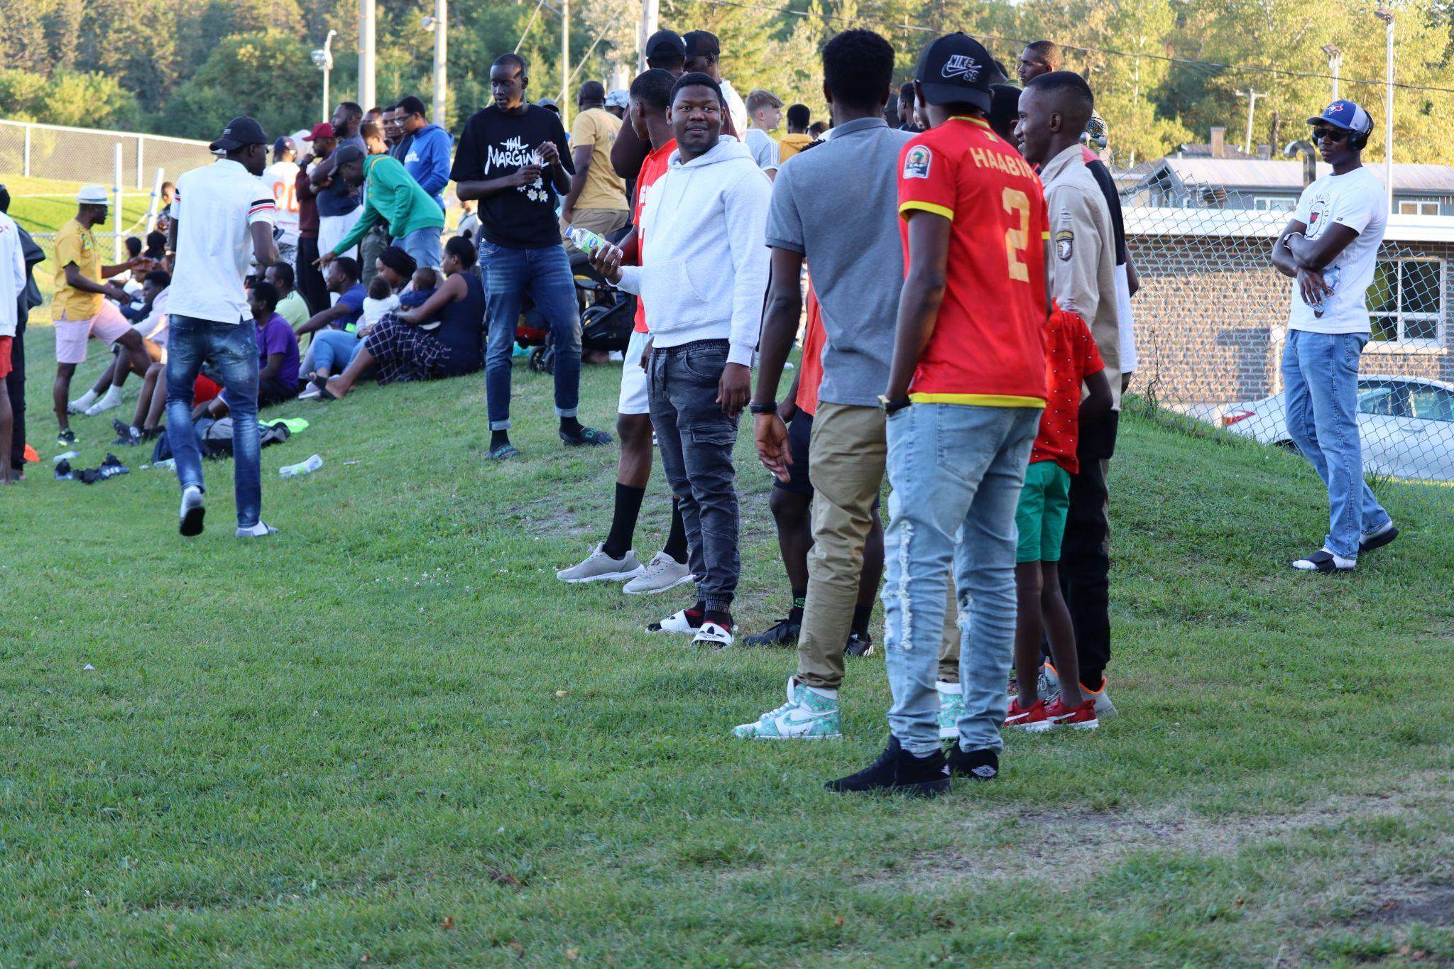
Édition 2022
Début du projet: 25 juillet
Dates du tournoi : 10 au 27 août 2022
Nombre d'équipes : 06
Événements Mémorables :
  Rencontres culturelles
  Activités communautaires : initiatives d’inclusion

Slide 5

Impact de l'édition 2022
Participants : 80 participants
Spectateurs : 200
Couverture médiatique : bouche à oreille dans la communauté

Slide 6
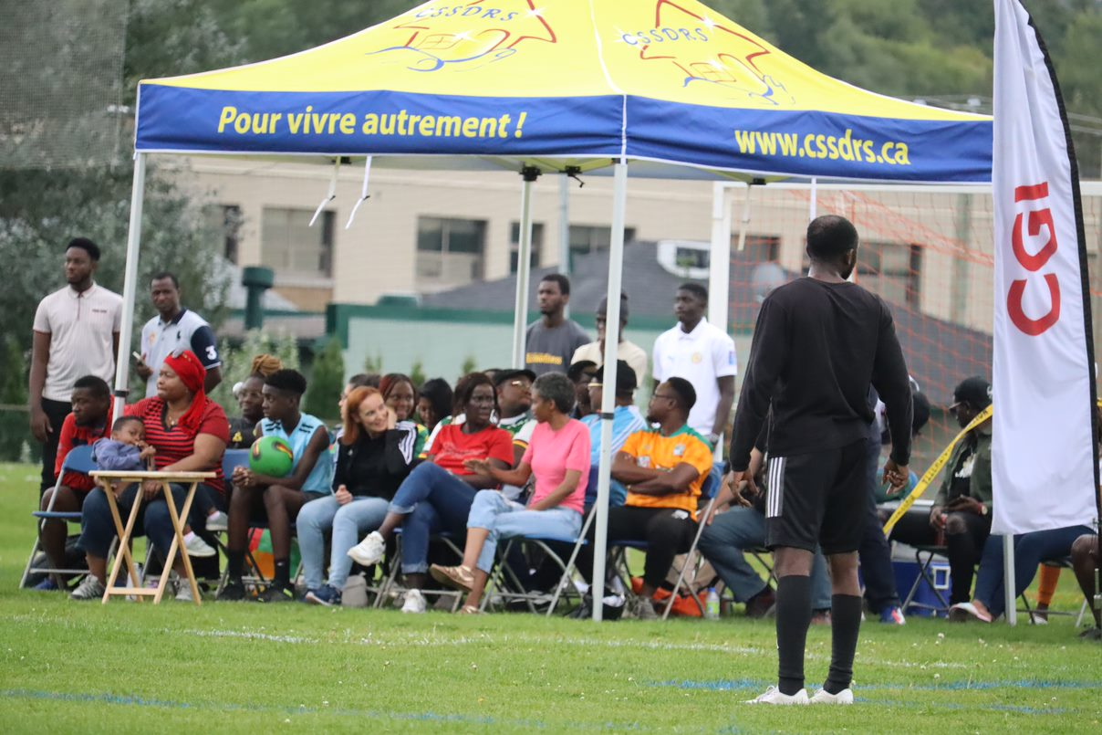
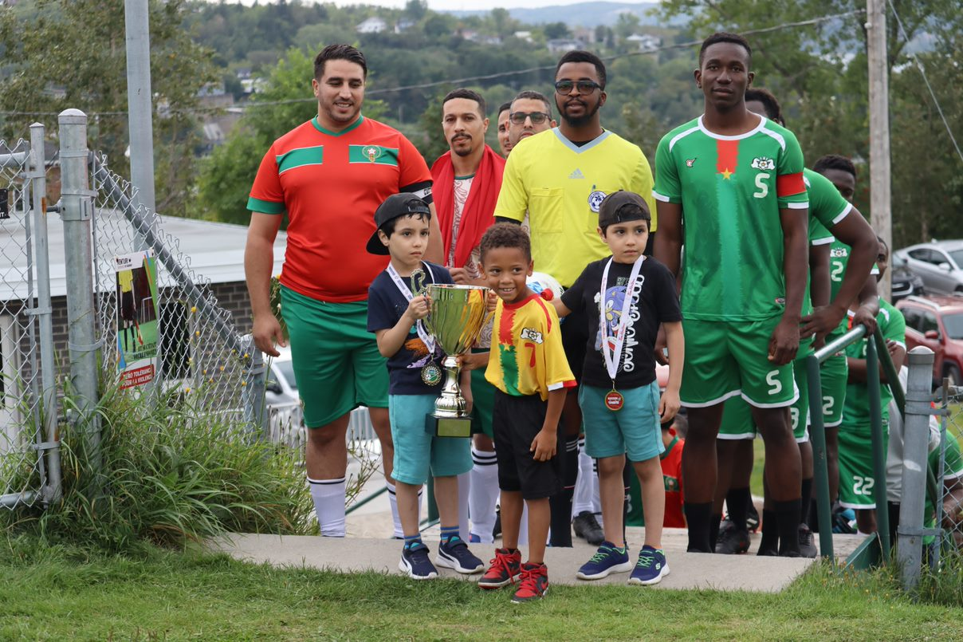
Édition 2023
Dates : 04 août au 02 septembre 2023
Nombre d'équipes : 12
Événements Mémorables :
  Initiatives d'inclusion : participation du Canada et des Latinos
  Activités communautaires : petit défilé avec les drapeaux et les hymnes de chaque pays, l’implication de la communauté Burkinabé

Slide 7
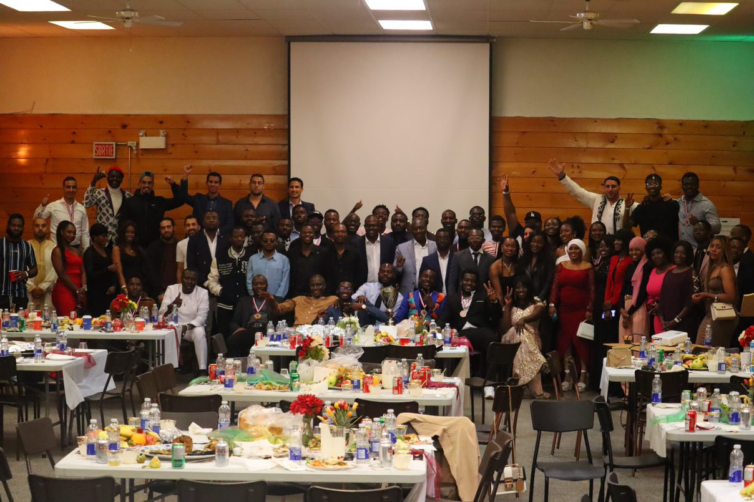
Impact de l'édition 2023
Participants : 180
Spectateurs : 1500
Couverture médiatique :
  Noovo Média : 8ème vidéo la plus regardée partout dans le Québec
  Radio Canada : 7 700 couvertures
  Réseaux sociaux on a plus de 30 000 couvertures
Nombre de matchs : 20
Nombre total de buts : 96

Slide 8
Édition 2024 : Les nouveautés
Pays d’honneur : Cameroun
Matchs de 90mn à 11 contre 11
Création du site Web : www. cansaguenay.ca
Partenariat avec la ville de Saguenay et l’UQAC
Reconnaissance de l’ACANS

Slide 9
Édition 2024 : Les Nouveautés
Dates : Du 3 au 31 août 2024
Le défilé de l'unité dans la diversité, organisé par le pays d’honneur le Cameroun
Nombre d'équipes : 16 équipes
3 août 2024
La danse avec Gbazai
Programmes d'inclusion : participation du Bénin, Togo, Tchad, Union Européenne et les Latinos de Vico
Initiatives de Diversité :
Exposition culinaire
Événements culturels :
Le berceau de nos ancêtres
31 août 2024
La bonification culturelle de ville saguenay et activité pays d’honneur le Cameroun

Slide 10

Nos valeurs et objectifs
Échanges Culturels : Favoriser la rencontre et l'interaction entre différentes cultures.
Diversité et Inclusion : Encourager la participation de tous les membres de la communauté.
Rétention dans la région : Valoriser les atouts de Saguenay pour attirer et retenir de nouveaux résidents.
Promotion de la Région : Mettre en avant la beauté et le dynamisme de Saguenay.

Slide 11




La route vers le succès de CANSAGUENAY
Une affaire de tous : nous croyons fermement que le succès de notre tournoi repose sur un fort sentiment d'appartenance et des relations solides entre tous les participants. C'est pourquoi nous nous engageons à créer une expérience où chacun se sent valorisé et inclus.
Engagement Communautaire : Votre participation, en tant que résident de Saguenay, est essentielle. Ensemble, nous partageons les valeurs de diversité, d'inclusion et d'échanges culturels, faisant de ce tournoi un événement unique et significatif.
Renforcement des Relations : En tant qu'organisateurs, nous travaillons main dans la main avec les joueurs pour assurer une collaboration harmonieuse. Nous encourageons également les spectateurs à soutenir activement les équipes, créant ainsi un environnement de camaraderie et de soutien mutuel.
Impact Global : Chaque personne impliquée contribue au plaisir et à la réussite de l'événement. Votre engagement transforme le tournoi en une expérience inoubliable pour tous, où les souvenirs et les amitiés se forgent.

Slide 12

Appel à la mobilisation et participation
Nous vous invitons à vous mobiliser et à participer activement aux cérémonies d'ouverture et de clôture de CANSAGUENAY, des moments clés où nous célébrons ensemble notre passion pour le soccer et nos valeurs communes.

Slide 13


Invitation à tous
Communauté locale : Votre engagement fait de CANSAGUENAY un événement extraordinaire. Rejoignez-nous et soyez acteur de ce succès.
Bénévoles : Votre aide est précieuse. Devenez bénévole et contribuez activement à la réussite de l'événement.
Sponsors : Soutenez le tournoi et bénéficiez de l'opportunité de promouvoir votre entreprise dans un cadre dynamique et diversifié.

Slide 14
Programme du tournoi
16h00 | 16h30 | Discours d'ouverture
17h30 | 18h20 | Défilé de l'unité dans la diversité
18h20 | 18h30 | Activité de danse avec Gbazai
18h35 | 22h45 | 2 premiers matchs
Calendrier des Matches : À venir
Activités Connexes : présences de stands de vente, exposition, soirée dansante tout le long du tournoi
Cérémonie d'Ouverture : 3 août 2024
Cérémonie de Clôture : À venir

Slide 15
Processus de Tirage au Sort
Les chapeaux de groupe: voir tableau à gauche
Groupes : Après le tirage
Chapeau 1 | Chapeau 2 | Chapeau 3 | Chapeau 4
Cameroun | Côte d'Ivoire | Guinée | Union Européenne
Burkina Faso | Sénégal | Algérie | Togo
Maroc | Tunisie | Canada | Benin
Union Africaine | Madagascar | Latinos | Tchad

Slide 16

Remerciements
Remerciements : Aux partenaires, bénévoles, et participants.
BONNE COMPÉTITION!

